Slide 1

灾害预警系统
结构化分析与需求展示

Slide 2
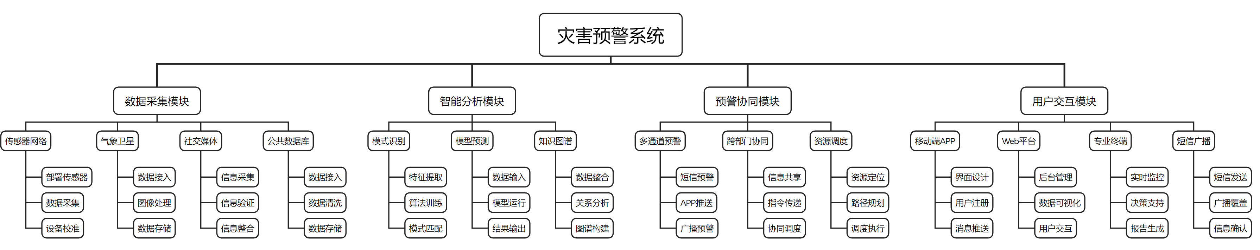
功能分解
功能上，将灾害预警系统分解为数据采集、智能分析、预警协同、用户交互四个模块。

Slide 3
功能分解
功能上，将灾害预警系统分解为数据采集、智能分析、预警协同、用户交互四个模块。

Slide 4
性能需求与Benchmark
指标 | 需求描述 | Benchmark 测试方法
实时响应能力 | 数据采集至预警触达延迟 ≤3秒（地震场景） 台风路径预测：每10分钟更新一次 系统可用性：≥99.99%（年故障时间≤1小时） | 模拟多源数据并发输入（10万条/秒），测试端到端处理延迟 使用JMeter进行压力测试 对比不同灾害场景的响应阈值
系统吞吐量 | 支持单节点每秒处理 50 万条传感器数据 灾难恢复时间（RTO）：≤15分钟 | 使用 Apache Kafka + Spark 集群压力测试 模拟台风场景下多维度数据流峰值 ELK日志分析系统实时监控

Slide 5
性能需求与Benchmark
指标 | 需求描述 | Benchmark 测试方法
并发用户承载能力 | 支持 5000 万用户同时接收预警信息 多通道并发：语音、短信、广播 | 基于 5G 核心网仿真环境构建分布式消息队列 断网/弱网环境下切换至2G通道（成功率≥99%）
预测模型推理速度 | 多模态融合模型推理时间 ≤200ms TensorFlow模型单次预测延迟≤200ms | 使用 NVIDIA A100 GPU 测试混合模型 边缘计算节点本地推理性能测试
容灾恢复能力 | 主数据中心宕机后，备用系统 30 秒内完成切换 本地边缘节点72小时离线工作能力 | 模拟极端场景：光纤切断、电力中断 验证多活架构的故障转移机制

Slide 6
质量属性设计
属性 | 实现方案
可靠性 | 三级冗余架构：国家级中心（北京/上海）+ 区域中心（省级）+ 边缘计算节点（市县） 多通道冗余：卫星通信+5G+2G混合组网 传感器双电源供电（主电+72小时备用电池）
可用性 | 99.999% SLA保障 卫星链路备份保障网络中断时的预警广播 每季度进行GDPR/网络安全法合规审计
安全性 | 符合 ISO 27001 标准 量子加密传输关键预警指令 区块链存证关键预警日志（Hyperledger Fabric） RBAC权限模型（政府/企业/个人分级）

Slide 7
质量属性设计
属性 | 实现方案
可维护性 | 容器化微服务架构 算法模型热更新（无需停机） ELK日志分析系统（实时监控传感器状态）
可扩展性 | 开放式数据接口规范（OGC SensorThings API） 预留API网关接入无人机巡检数据 支持第三方传感器快速接入
易用性 | 多模态交互： 手机 App 分级震动编码（区分灾害类型） 公共场所 LED 屏动态色温警示 支持语音播报（多语言+方言适配） 无障碍设计：WCAG 2.1 AA标准

Slide 8
对外接口定义
名称: 卫星遥感数据接入
协议: gRPC
数据格式:
timestamp: ISO8601
coordinates: WGS84
sensor_type: [红外, 可见光, 雷达]
resolution: 0.5-30m
频率: 5分钟/次（静止轨道卫星）
安全要求:
传输层: TLS 1.3
存储: AES-256加密
认证: OAuth 2.0 + JWT
JSON示例:
{
"timestamp":"2024-01-01T00:00:00Z",
"coordinates":"114.3,30.5",
"sensor_type":"红外",
"resolution":10
}

Slide 9
对外接口定义
名称: 第三方数据源数据接入
气象局接口:
协议: RESTful API
路径: GET /weather/v1/alerts
卫星遥感:
标准: OGC WMS
支持格式: GeoTIFF
名称: 预警分发接口
通道类型:
小区广播（CBS）
协议: ETSI TS 123.041
覆盖: 2G/3G/4G/5G 多模基站
备份机制: 卫星通信
应急APP推送
主要通道: FCM/APNs 增强模式
备份通道: WebSocket长连接
电视速报
标准: ATSC 3.0 紧急警报系统
兼容性: 支持模拟信号降级推送

Slide 10
对外接口定义
外部系统对接:
名称: 政府应急平台
协议: SOAP
标准: GB/T 37228-2018
加密: 量子通信通道
审计: 区块链日志
名称: 企业工控系统
协议: OPC UA over TSN
实时性: 端到端延迟<10ms
安全: IEC 62443认证

Slide 11
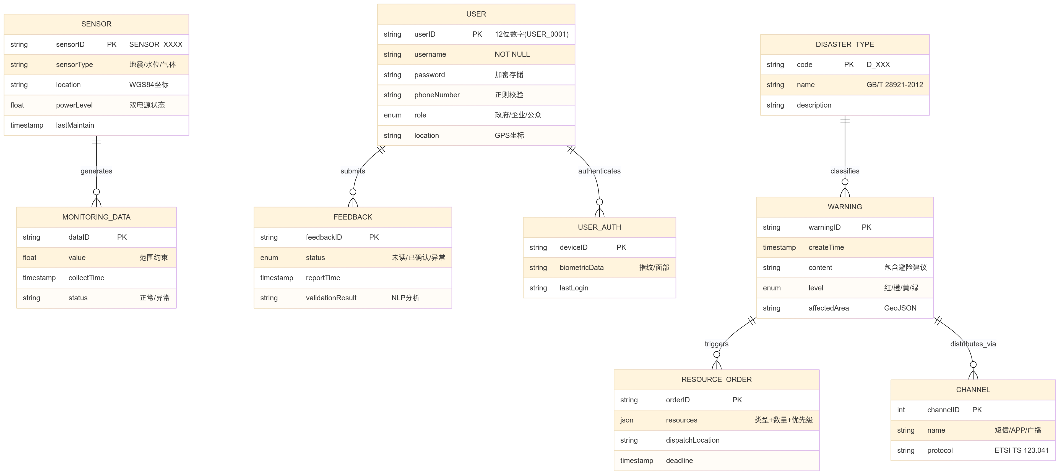
面向对象分析
设计了用户实体、预警信息实体、传感器数据实体。

Slide 12
面向对象分析
用户(User):
属性:
userID: "USER_0001" (主键)
role: 枚举[政府, 企业, 公众]
location: "39.9042,116.4074" (WGS84)
auth_method: 生物认证/短信验证
关系:
1:N 预警反馈
1:1 认证信息
约束:
电话号码符合E.164标准
GPS坐标自动过滤境外数据

Slide 13
面向对象分析
预警(Warning):
属性:
level: 红/橙/黄/绿 (对应GB/T 28921)
content: "【红色预警】预计2小时内发生山体滑坡..."
affectedArea: GeoJSON格式多边形
关系:
N:N 灾害类型
1:N 资源调度
1:N 分发通道
业务规则:
红色预警必须包含至少3条避险建议
复合灾害需关联多个灾害类型编码

Slide 14
面向对象分析
监测数据(MonitoringData):
属性:
value: 数值型（带范围约束）
水位: 0.0~50.0m
地震波: 0.0~2.0g
status: 自动标记异常数据
关系:
N:1 传感器设备
数据质量:
时间戳偏差≤5秒
异常值触发自动校准

Slide 15
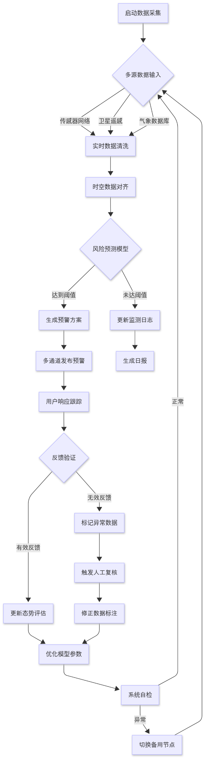
核心业务流程
数据收集与清洗： 系统从传感器、卫星、气象数据库等多个来源采集数据，并进行清洗和对齐。
风险预测建模： 清洗后的数据输入风险预测模型，判断是否达到预警阈值。
预警发布与响应： 如果达到阈值，则生成预警方案并多渠道发布；否则，更新监测日志。同时，跟踪用户响应。
反馈验证与模型优化： 验证用户反馈，如果有效，则更新态势评估并优化模型；如果无效，则标记异常数据并触发人工复核。

Slide 16
核心业务流程
数据收集与清洗： 系统从传感器、卫星、气象数据库等多个来源采集数据，并进行清洗和对齐。
风险预测建模： 清洗后的数据输入风险预测模型，判断是否达到预警阈值。
预警发布与响应： 如果达到阈值，则生成预警方案并多渠道发布；否则，更新监测日志。同时，跟踪用户响应。
反馈验证与模型优化： 验证用户反馈，如果有效，则更新态势评估并优化模型；如果无效，则标记异常数据并触发人工复核。

Slide 17
核心业务流程
数据收集与清洗： 系统从传感器、卫星、气象数据库等多个来源采集数据，并进行清洗和对齐。
风险预测建模： 清洗后的数据输入风险预测模型，判断是否达到预警阈值。
预警发布与响应： 如果达到阈值，则生成预警方案并多渠道发布；否则，更新监测日志。同时，跟踪用户响应。
反馈验证与模型优化： 验证用户反馈，如果有效，则更新态势评估并优化模型；如果无效，则标记异常数据并触发人工复核。

Slide 18
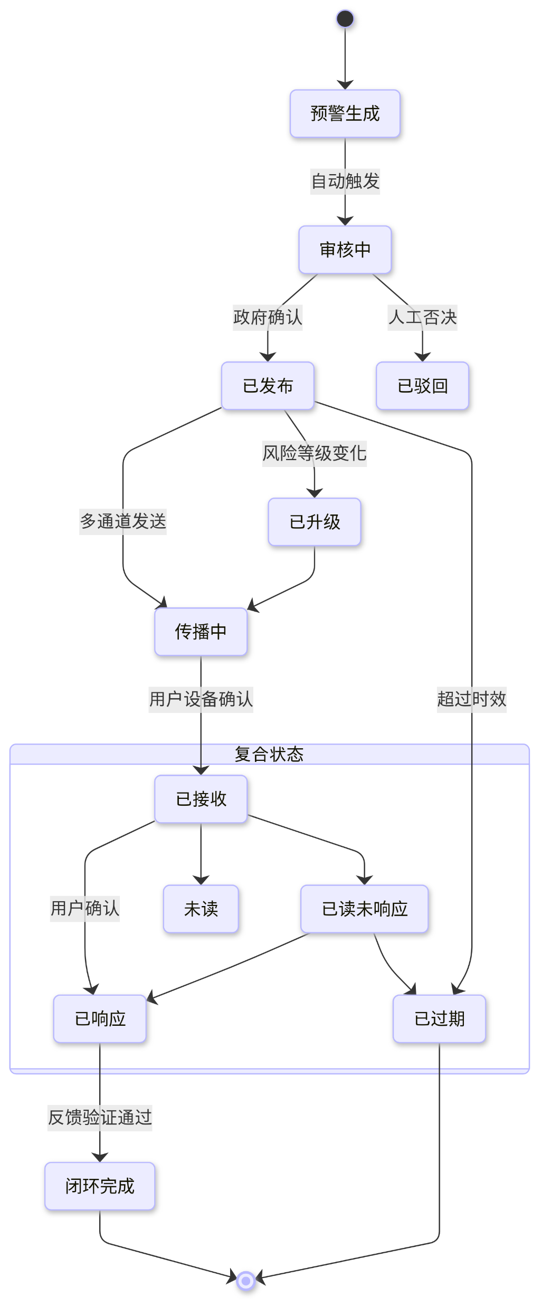
预警生命周期
预警生成: 系统自动生成预警。
审核: 预警进入审核阶段，等待政府确认或人工驳回。
发布与传播: 审核通过的预警通过多渠道传播。
用户响应: 预警被用户设备接收，并可能触发用户响应。
状态更新: 预警可能因为风险等级变化而升级，或者因为超过时效而过期。
闭环完成: 用户响应并通过反馈验证，完成预警闭环。

Slide 19
预警生命周期
预警生成: 系统自动生成预警。
审核: 预警进入审核阶段，等待政府确认或人工驳回。
发布与传播: 审核通过的预警通过多渠道传播。
用户响应: 预警被用户设备接收，并可能触发用户响应。
状态更新: 预警可能因为风险等级变化而升级，或者因为超过时效而过期。
闭环完成: 用户响应并通过反馈验证，完成预警闭环。

Slide 20
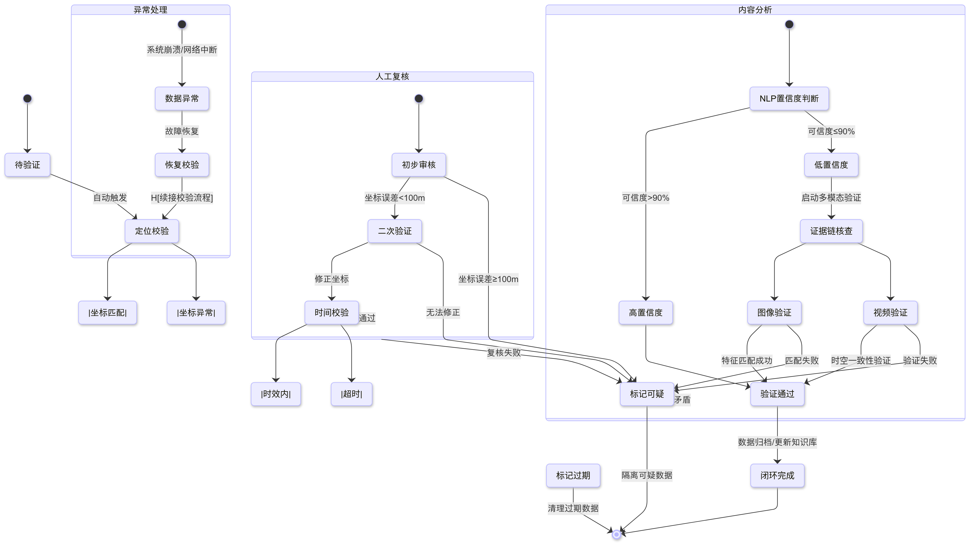
预警生命周期
定位校验: 自动进行地理坐标校验，坐标异常则进入人工复核。
人工复核 (子状态): 对坐标异常的数据进行人工审核，包括初步审核和二次验证。
内容分析 (子状态):
NLP置信度判断: 根据NLP置信度判断数据可信度，置信度低则启动证据链核查。
证据链核查: 通过图像和视频等多模态验证，如果验证失败，则标记为可疑。
异常处理 (子状态): 处理数据异常情况，如系统崩溃或网络中断，并在故障恢复后续接校验流程。

Slide 21
预警生命周期
定位校验: 自动进行地理坐标校验，坐标异常则进入人工复核。
人工复核 (子状态): 对坐标异常的数据进行人工审核，包括初步审核和二次验证。
内容分析 (子状态):
NLP置信度判断: 根据NLP置信度判断数据可信度，置信度低则启动证据链核查。
证据链核查: 通过图像和视频等多模态验证，如果验证失败，则标记为可疑。
异常处理 (子状态): 处理数据异常情况，如系统崩溃或网络中断，并在故障恢复后续接校验流程。

Slide 22
预警生命周期
定位校验: 自动进行地理坐标校验，坐标异常则进入人工复核。
人工复核 (子状态): 对坐标异常的数据进行人工审核，包括初步审核和二次验证。
内容分析 (子状态):
NLP置信度判断: 根据NLP置信度判断数据可信度，置信度低则启动证据链核查。
证据链核查: 通过图像和视频等多模态验证，如果验证失败，则标记为可疑。
异常处理 (子状态): 处理数据异常情况，如系统崩溃或网络中断，并在故障恢复后续接校验流程。

Slide 23
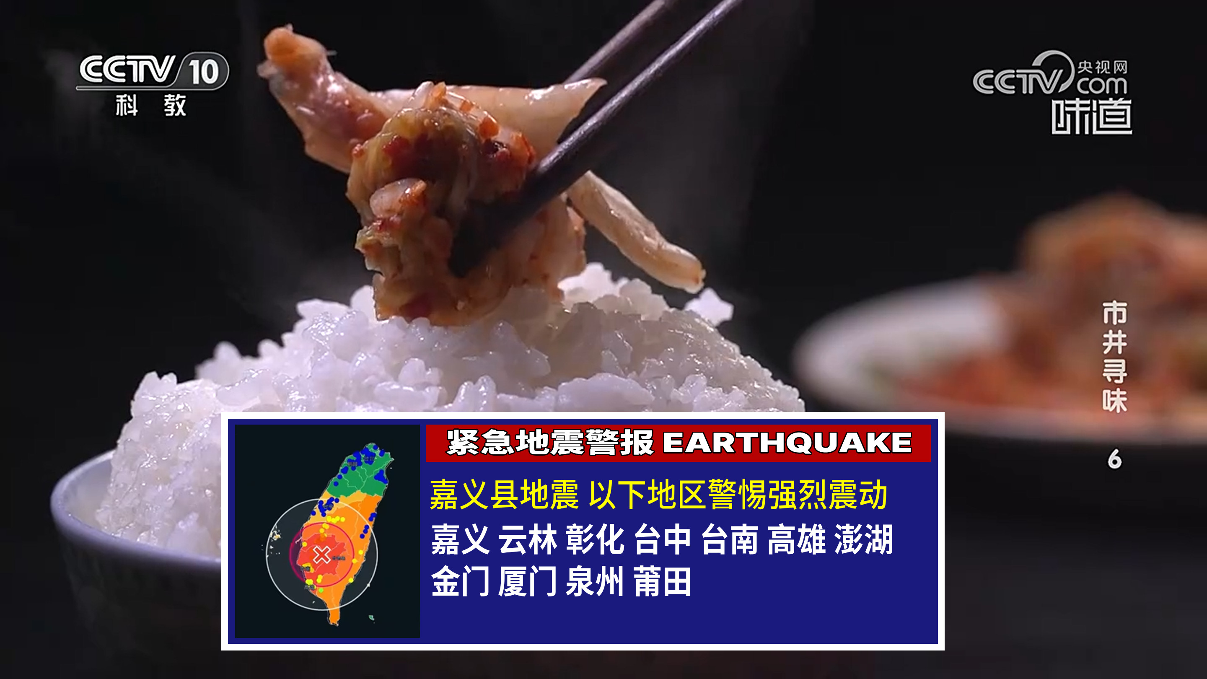
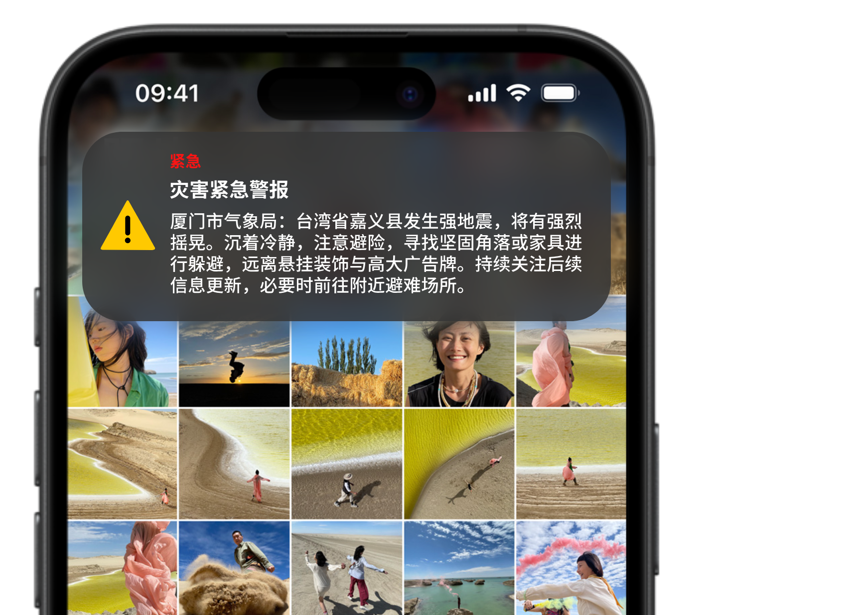
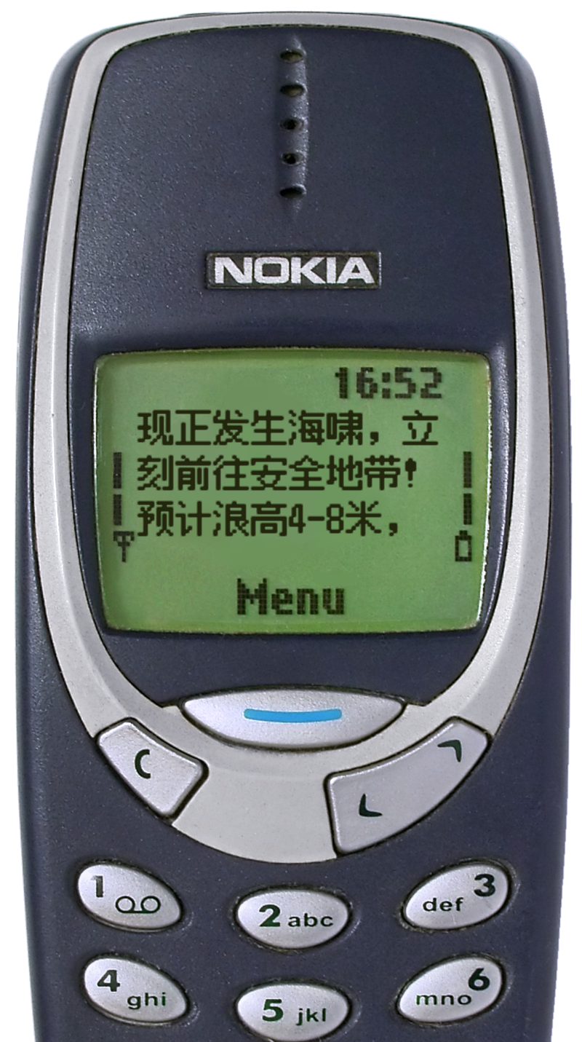
人机交互界面设计

Slide 24
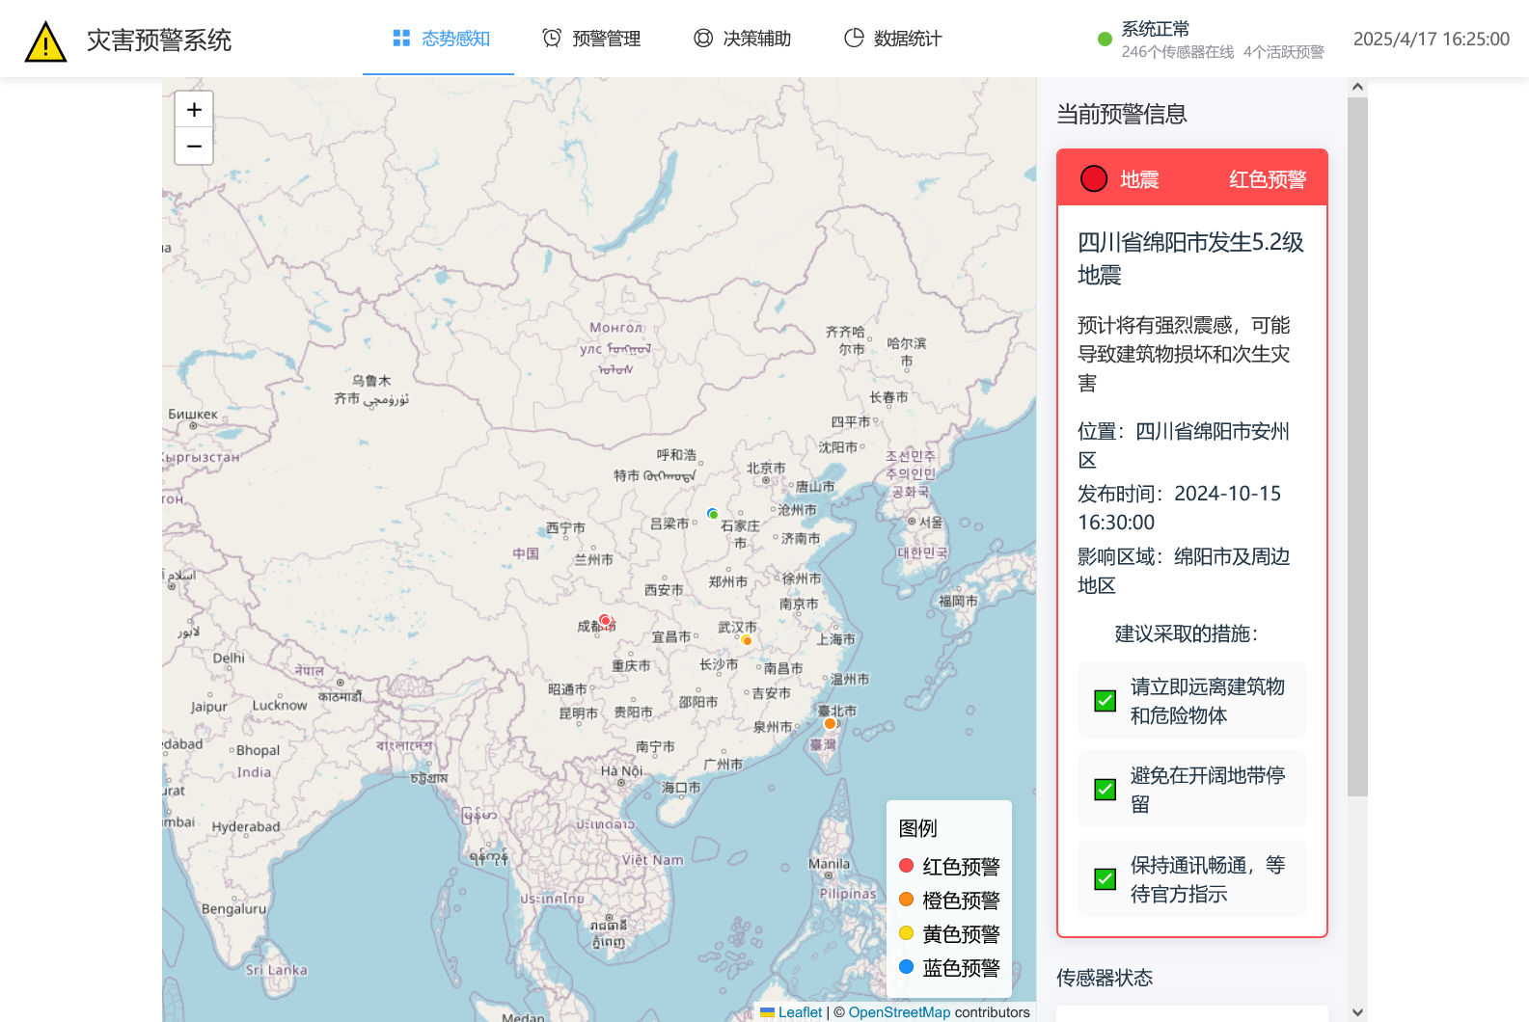
人机交互界面设计
https://bit-uml-group.github.io/alert-demo/

Slide 25
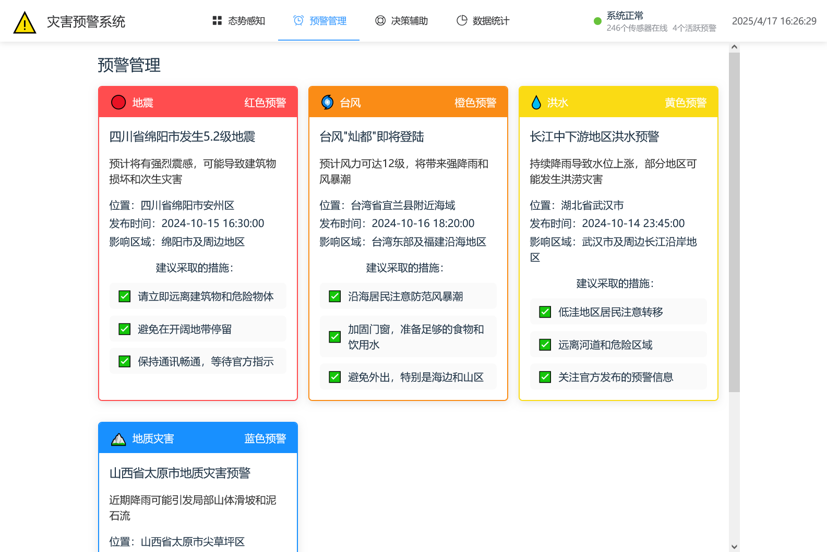
人机交互界面设计
https://bit-uml-group.github.io/alert-demo/

Slide 26
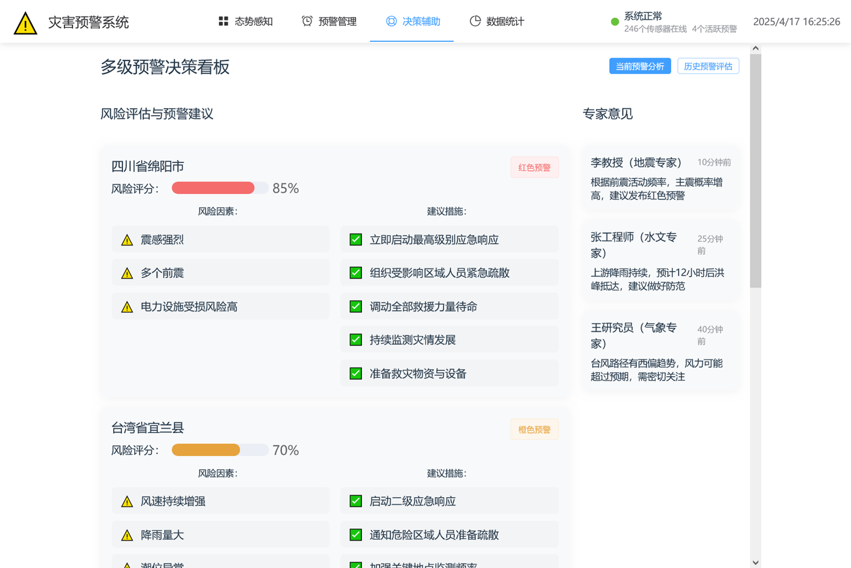
人机交互界面设计
https://bit-uml-group.github.io/alert-demo/

Slide 27
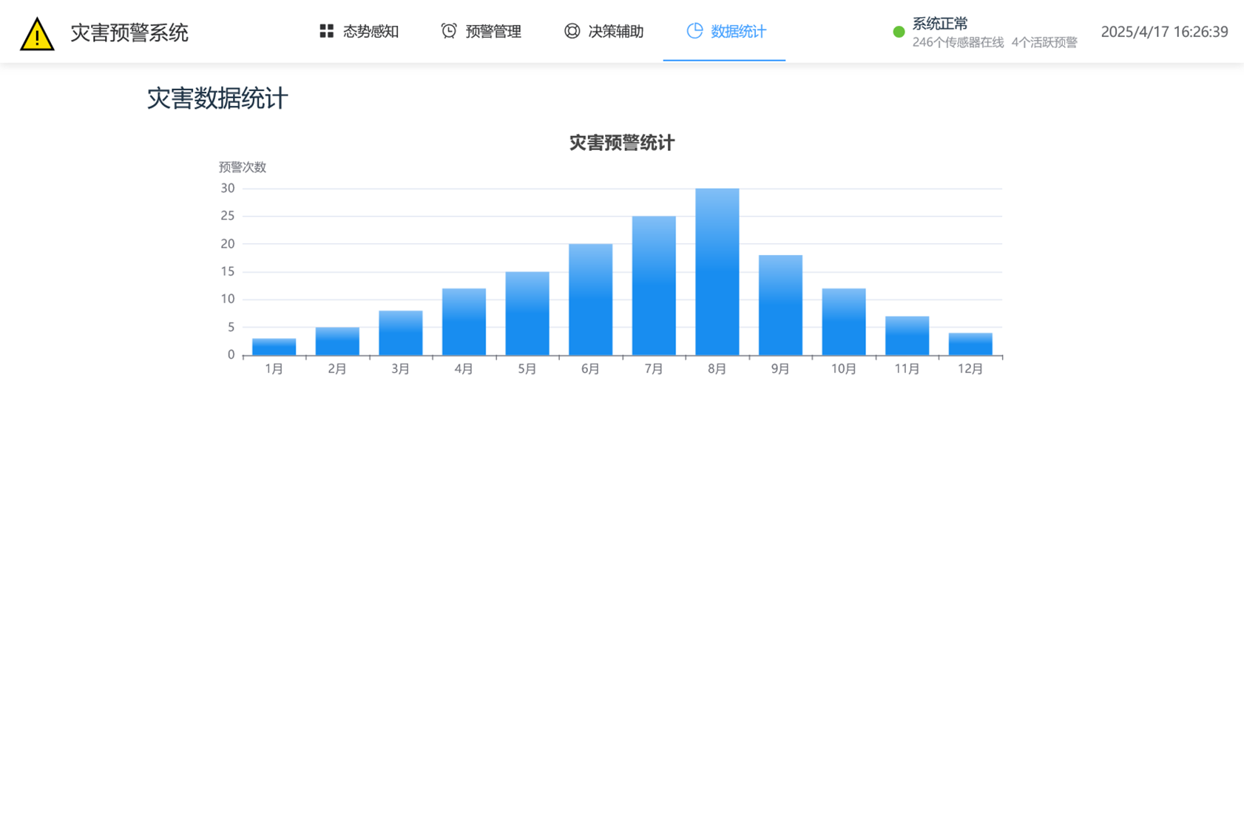
人机交互界面设计
https://bit-uml-group.github.io/alert-demo/

Slide 28
人员分工
姓名 | 需求获取 | 需求分析
王兆鲁 | 前景与范围 | 数据建模、行为建模
叶子宁 | 涉众分析 | 需求展示、接口设计、前端设计、博客搭建
云若飞 | 涉众分析 | DFD、行为图、数据字典
林柏健 | 面谈分析 | DFD、行为图、数据字典
蒋浩天 | PPT、汇报 | PPT、汇报、前端设计
董石楷 | 项目文档 | 项目文档、功能分解、需求细化、前端设计

